Slide 1
Výukový materiál vytvořen v rámci projektu VZDĚLÁVÁNÍ PRO KONKURENCESCHOPNOST – „Spolu to dokážeme“
Registrační číslo CZ.1.07/1.400/21.1099
Číslo materiálu: VY_32_INOVACE_13
Škola: ZŠ Dr. Miroslava Tyrše Děčín, příspěvková organizace
Adresa: Vrchlického 630/5, Děčín 2
Autor: Mgr. Jitka Nováková
Název vzdělávacího materiálu: Látkový míček
Vzdělávací oblast, vyučovací předmět: Člověk a svět práce, pracovní vyučování
Cílová skupina: žáci 3. – 5. ročníku ZŠ
Anotace: žák se naučí pracovat s jehlou a nití, rozvíjí jemnou motoriku
Materiál byl vytvořen: 7. 9. 2012
Ověření ve výuce, třída, kým: 13. 9. 2012, 5.A, Mgr. Jitka Nováková

Slide 2
Látkový míček
VY_32_INOVACE_13 – LÁTKOVÝ MÍČEK

Slide 3
Výchovně vzdělávací cíle
rozvíjení jemné motoriky
volba vhodného materiálu
rozvíjení zručnosti
práce s různým materiálem
rozvíjení pracovních schopností
rozvíjení fantazie a kreativity
rozvíjení spolupráce
VY_32_INOVACE_13 – LÁTKOVÝ MÍČEK

Slide 4
Materiál a pomůcky
Jednotlivé barevné kusy filce
Jehly, nitě a nůžky
Vatelín
Papírová šablonka
VY_32_INOVACE_13 – LÁTKOVÝ MÍČEK

Slide 5
Cena
Filc lze zakoupit jako metráž, pak při šíři 90 centimetrů počítejte s cenou okolo 150 korun
Lepší je v potřebách pro školy zakoupit barevné filcové archy, 10 kusů za 50 korun
Vatelín zakoupíte v galanteriích, opět jako metráž či na váhu, i zde je nutno počítat s investicí kolem 200 korun
Ostatní pomůcky jsou ve školách běžně k dispozici
VY_32_INOVACE_13 – LÁTKOVÝ MÍČEK

Slide 6
Jak na to?
Máte papírovou šablonu ve formě okvětního lístku
Tuto si tužkou, popř. barevnou křídou, obkreslete na filc
Takto obkreslených částí potřebujete celkem šest
Jaké zvolíte barevné uspořádání, závisí na vaší fantazii, můžete mít každý díl i z jiné barvy filcu
VY_32_INOVACE_13 – LÁTKOVÝ MÍČEK

Slide 7
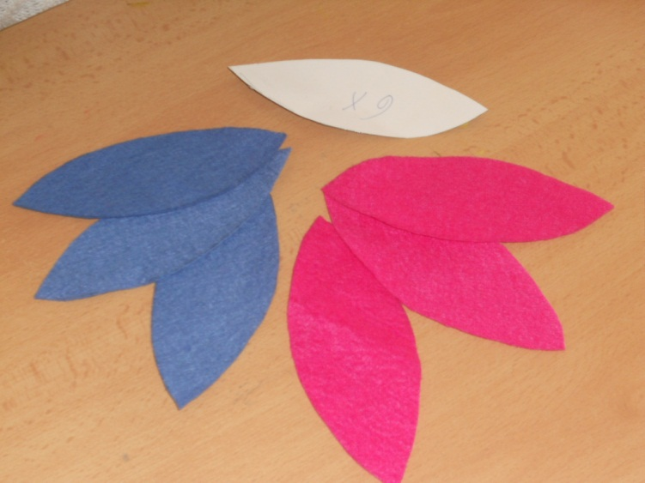
Pokud budete mít obkresleno všech šest dílů, je na řadě stříhání
Pozorně vystřihněte všechny díly podle předem nakreslených čar
Dbejte na přesnost
VY_32_INOVACE_13 – LÁTKOVÝ MÍČEK

Slide 8
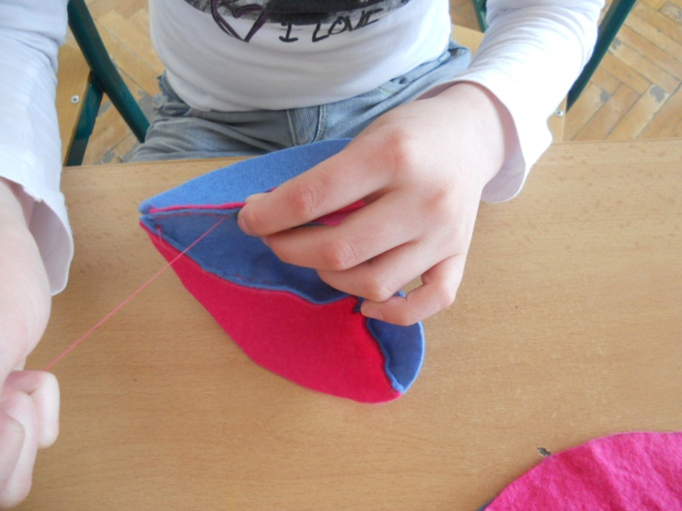
Nyní musíte začít sešívat jednotlivé díly k sobě
Doporučuji používat zadní steh úplně v kraji, aby nebyl zašit zbytečně velký kus materiálu
Sešijte si k sobě nejprve vždy dvě části tak, jak je chcete mít později barevně uspořádány
VY_32_INOVACE_13 – LÁTKOVÝ MÍČEK

Slide 9
Pokud budete mít sešity části po dvou, začněte kompletovat a přišívat k sobě další dvojice
Pozor, stále šijete na rubové straně
Když budete sešívat poslední šestý kus, nechte si malý otvor, nedošijte úplně do kraje
Díky tomuto otvoru celý míček otočte na líc
Po otočení začněte otvorem vycpávat míček malými kousky vatelínu
VY_32_INOVACE_13 – LÁTKOVÝ MÍČEK

Slide 10
Celý míček opatrně vycpávejte vatelínem tak dlouho, až dosáhnete vámi požadované tvrdosti
VY_32_INOVACE_13 – LÁTKOVÝ MÍČEK

Slide 11
Po naplnění vatelínem přichází nejtěžší část
Malými a přesnými, neviditelnými stehy nyní musíte zašít otvor, který sloužil k nacpání výplně do míčku
Na této části si dejte opravdu záležet, abyste práci nezkazili posledním krokem
VY_32_INOVACE_13 – LÁTKOVÝ MÍČEK

Slide 12
Výsledek
VY_32_INOVACE_13 – LÁTKOVÝ MÍČEK

Slide 13
Použité zdroje
Veškeré použité materiály byly z vlastních zdrojů
VY_32_INOVACE_13 – LÁTKOVÝ MÍČEK

